Slide 1
Sanguinamento in chirurgia bariatrica.
Fattori di rischio e algoritmo diagnostico e terapeutico
Dott.ssa catrin Simeth
SC gastoenterologia
ASUGI-Trieste

Slide 2
La chirurgia bariatrica rappresenta attualmente il trattamento più efficace per l’obesità, contribuendo significativamente alla perdita di peso e al miglioramento delle comorbidità associate
Tuttavia, come ogni intervento, può comportare complicanze (3.1-8.8%) sia precoci che tardive, di cui 0.9-9.4% necessitano di reintervento
Le complicanze comportano un’estensione della degenza, complicazioni maggiori (sepsi, MOF) e aumento della mortalità (0.1% vs 1%)
Negli ultimi anni, l’endoscopia operativa ha assunto un ruolo cruciale nella gestione delle complicanze, offrendo soluzioni meno invasive rispetto alla revisione chirurgica tradizionale
Identificare risk score preoperatori!

Slide 3

Il gastroenterologo endoscopista nelle complicanze della chirurgia bariatrica
CONOSCERE LE TECNICHE DI CHIRURGIA BARIATRICA E L’ANATOMIA CONSEGUENTE!
Formato per l’endoscopia operativa avanzata
EGDS è “cornerstone” anche nell’early p.o.
  Corretto timing (rischio di deiescenza o perforazione iatrogena)
  Scelta dell’endoscopio: gastroscopio, enteroscopio?
  Tecnica: CO2
  Presenza del chirurgo in sala endoscopica
  Referto secondo linee guida e documentazione fotografica (endoscopia di qualità!)

Slide 4
Complicanze in chirurgia bariatrica suscettibili di trattamento endoscopico
Precoci (<30gg p.o.)
Emorragia 0.7-7.7% (intra luminali/intra addominali) 0.2-1% necessita reintervento
Deiscenza anastomotica
Fistola precoce
Ostruzione precoce
Tardive
Fistola anastomotica
Ulcera marginale
Stenosi anastomotica
Migrazione del bendaggio
Bezoario
(Coledocolitiasi)

Slide 5
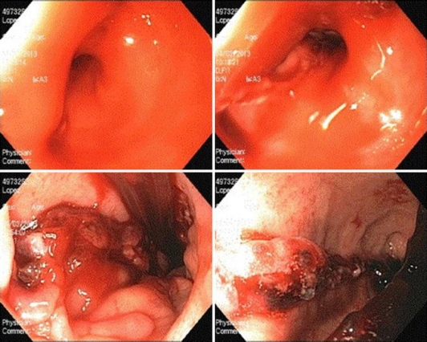
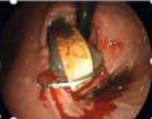
EMORRAGIA: la complicanza più frequente
0.4-4-4% -> ROUX-AN-Y GASTRIC BYPASS
0.4-3.4% -> SLEEVE GASTRECTOMY
0,1% -> BENDAGGIO

Slide 6
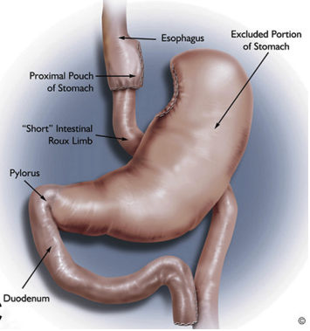
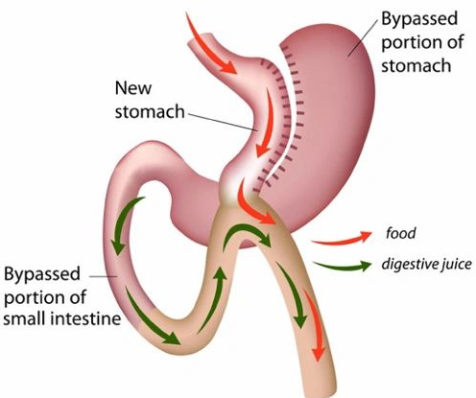
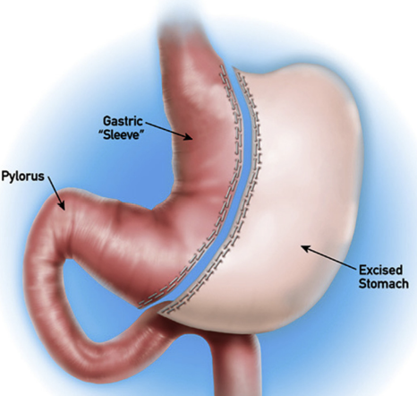



Sleeve gastrectomy and Roux-en-Y gastric bypass: 79.5% delle procedure bariatriche
Siti di fonte emorragia:
SG staple line (50%) o vasi brevi (33%), meno frequenti (0.4-3.4%) ma più severe e spesso intra-addominali
RYGB gastrojejunostomy 56%, gastric pouch 33%, excluded remnant stomach, jejunojejunostomy 11%, più frequenti (0.4-4.4%) e più suscettibili di trattamento endoscopico (60% intra-luminali)
Kollmann L, Ob Surg 2024;34:751
Naeem Z, Surg Endosc 2023; 37:7437

Slide 7


Segni di allarme
Vertigine, sincope
Ipotensione (ortostatica)
Ematemesi, melena
Tachicardia
Calo Hb di 2gr/dl

Slide 8
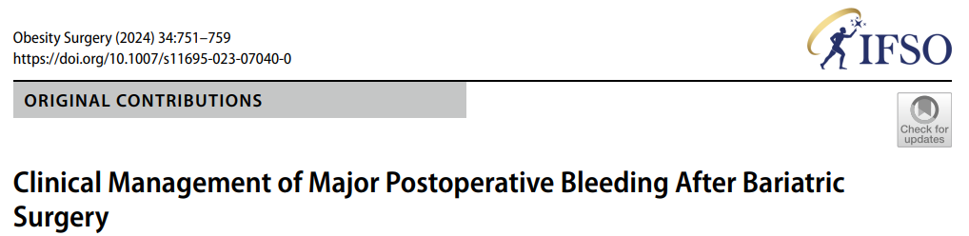
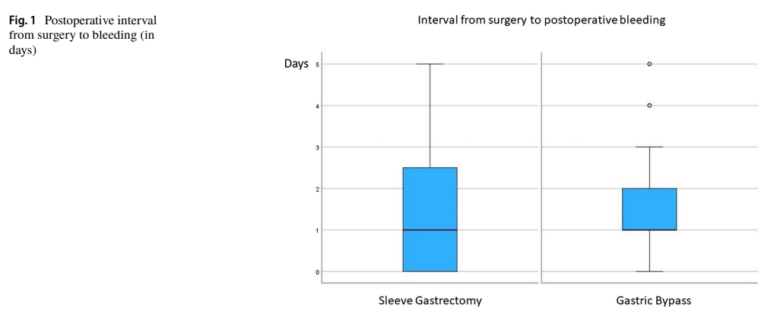

Slide 9
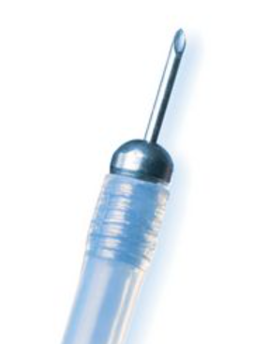

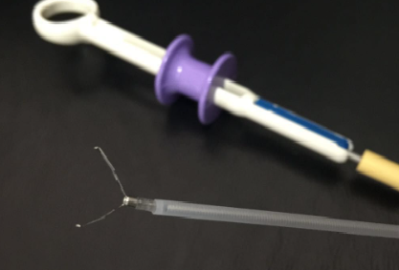
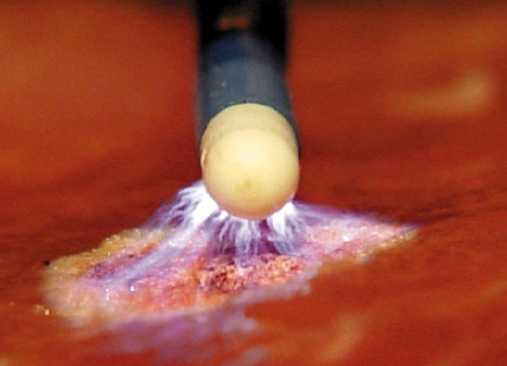
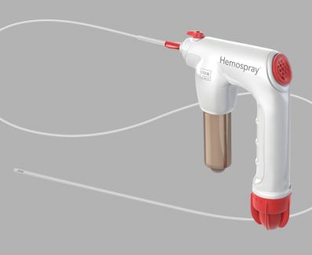
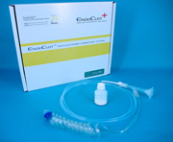
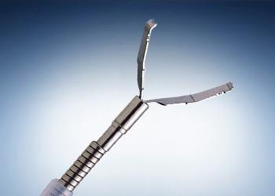

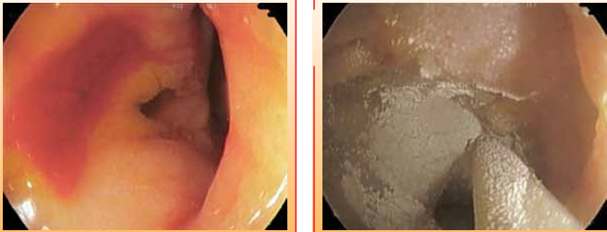
Terapia endoscopica: successo 6-85%
    Iniettiva
    Termica
    Meccanica
    Hemospray
    Combinata
  Boules M, World J Gastrointest Endosc2016

Slide 10
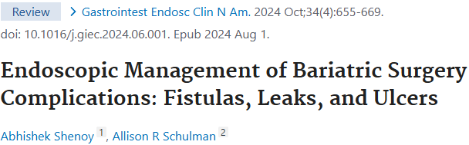
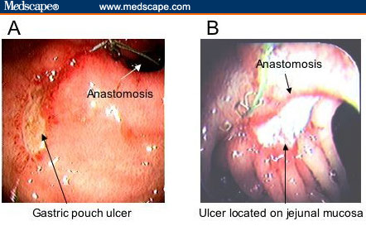
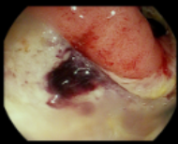
EMORRAGIA (>30gg): ULCERE MARGINALI
Di natura peptica, interessa fino al 16% dei pazienti sottoposti a RYGB, in prossimità dell’anastomosi gastrodigiunale (parete posteriore). Più rara in SG, a carico dell’incisura antrale.
Asintomatica 50%
Ruolo dell’H.Pylori non definito (SCREENING PRE-CHIRURGICO??)
Se ulcere recidivanti, indagare per fistola gastro-gastrica
Ricercare corpo estraneo (es. Punti di sutura)
Ricercare fattori di rischio (FANS; fumo; alcool)
Prevenzione: PPI per sei mesi p.o.

Slide 11
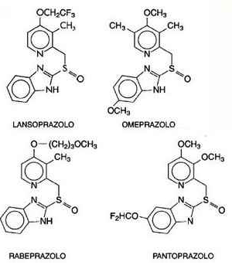

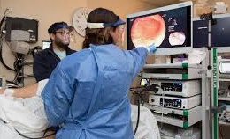
ULCERE MARGINALI: TRATTAMENTO
Emostasi endoscopica (se necessaria)
Inibitori della pompa protonica
Sucralfato
Controllo endoscopico a 8 settimane

Slide 12
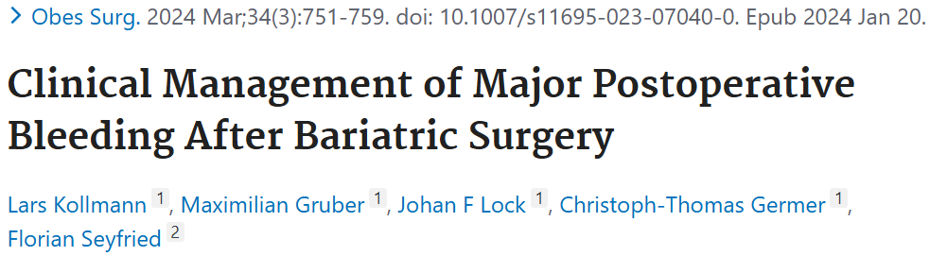
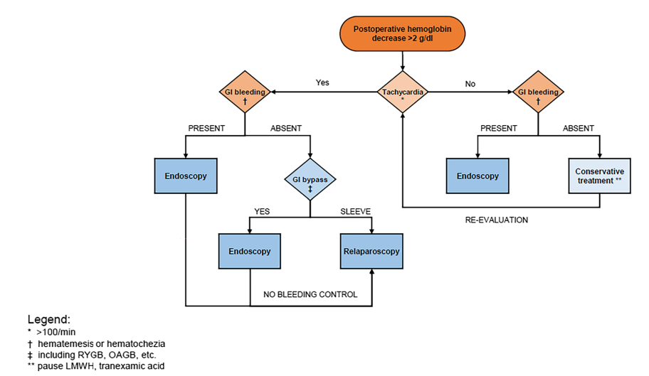
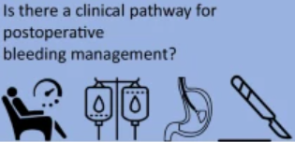
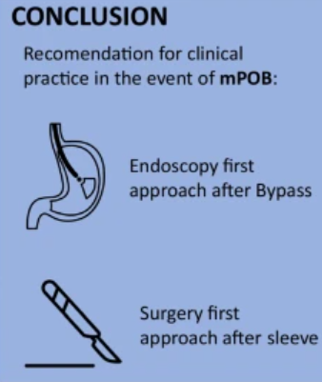

Slide 13
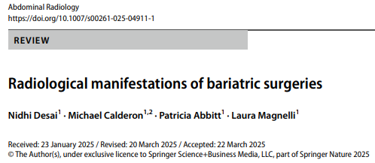
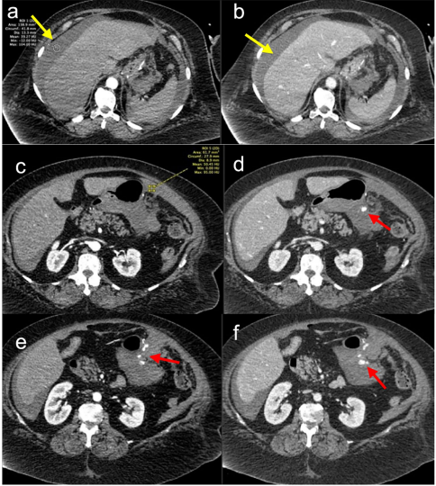
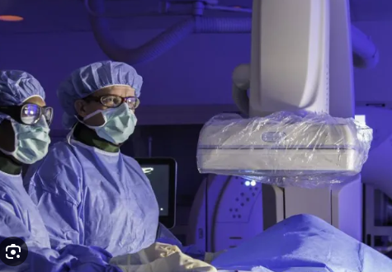

Slide 14
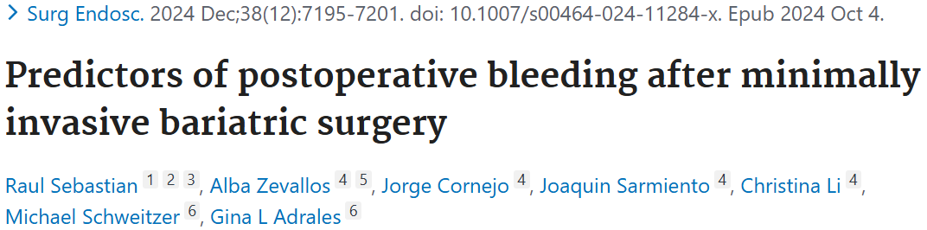
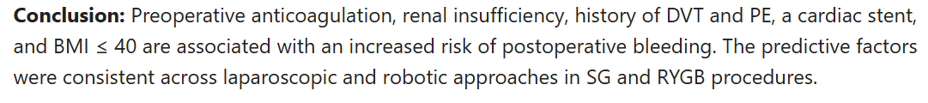

Slide 15
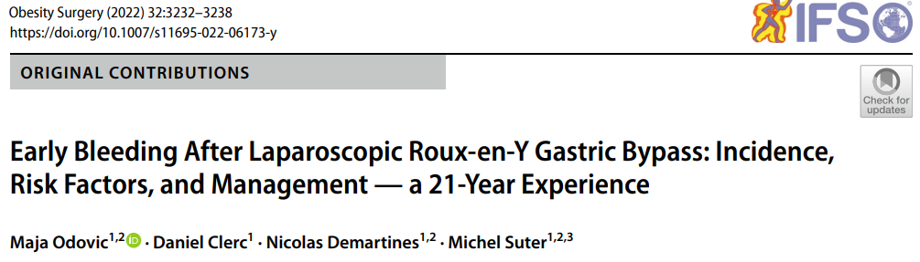
RISCHIO ASCRIVIBILE ALLE TECNICHE CHIRURGICHE:
eccessiva trazione, tensione meccanica/ischemia
LUNGHEZZA DELLO STAPLER
Tipologia di suturatrice (circolare/lineare)
Rinforzo della sutura

Slide 16
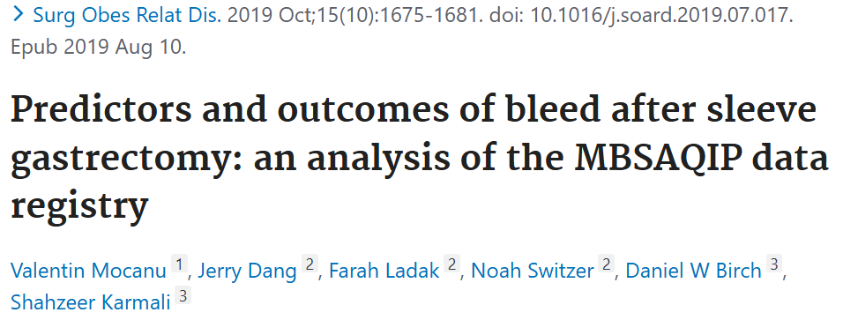
Staple-line reinforcement, staple-line oversewing, and higher body mass index were found to be protective for bleed after adjusting for confounders and interactions. An increase in pylorus distance did show a signal toward a protective effect; however, this was not statistically significant.

Slide 17
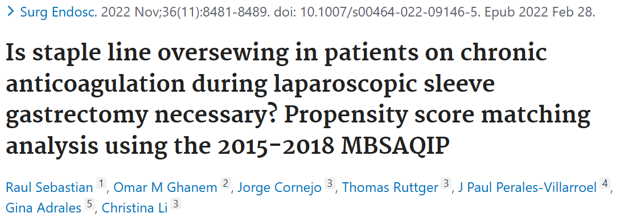
Incidences of post-operative bleeding and blood transfusion requirements are higher in patients on CAC during the LSG. Oversewing the sleeve staple line leads to longer operative times without additional benefit in 30-day outcomes.

Slide 18
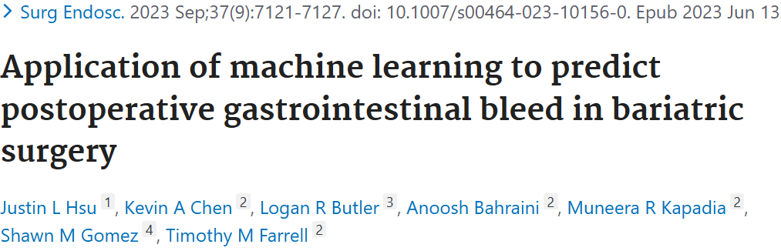
Type of bariatric surgery, pre-op hematocrit, age, duration of procedure, and pre-op creatinine were the 5 most important features identified by ML retrospectively.

Slide 19
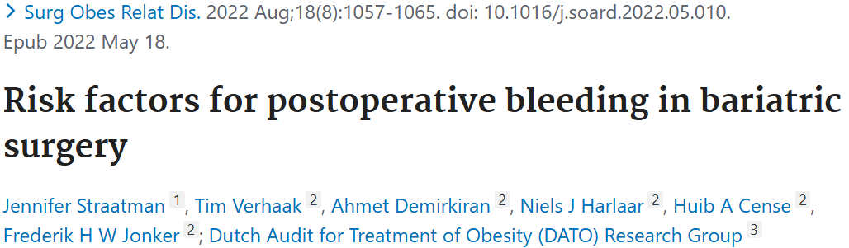
Rischio aumentato se sono presenti almeno 3 dei seguenti fattori:
Sesso maschile
>45 anni
BMI <40kg/m2
Patologia cardiovascolare
Sleeve gastrectomy

Slide 20
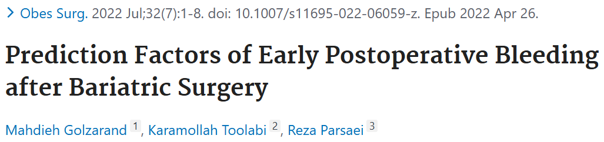
Precauzioni generiche
EGDS preliminare
Eradicazione se positività all’Helicobacter pylori
Normalizzazione dei valori pressori
Attendere sei mesi dopo la rimozione di palloncino intragastrico
Sospendere antiaggreganti/anticoagulanti/FANS una settimana prima
Astensione dal fumo un mese prima

Slide 21


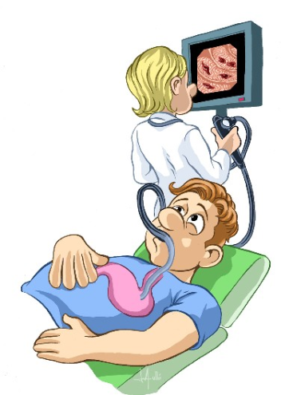
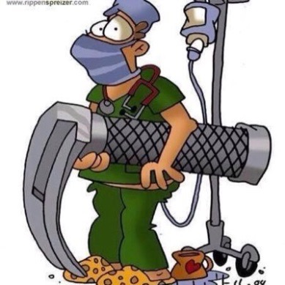
Nella buona e
nella cattiva sorte

Slide 22
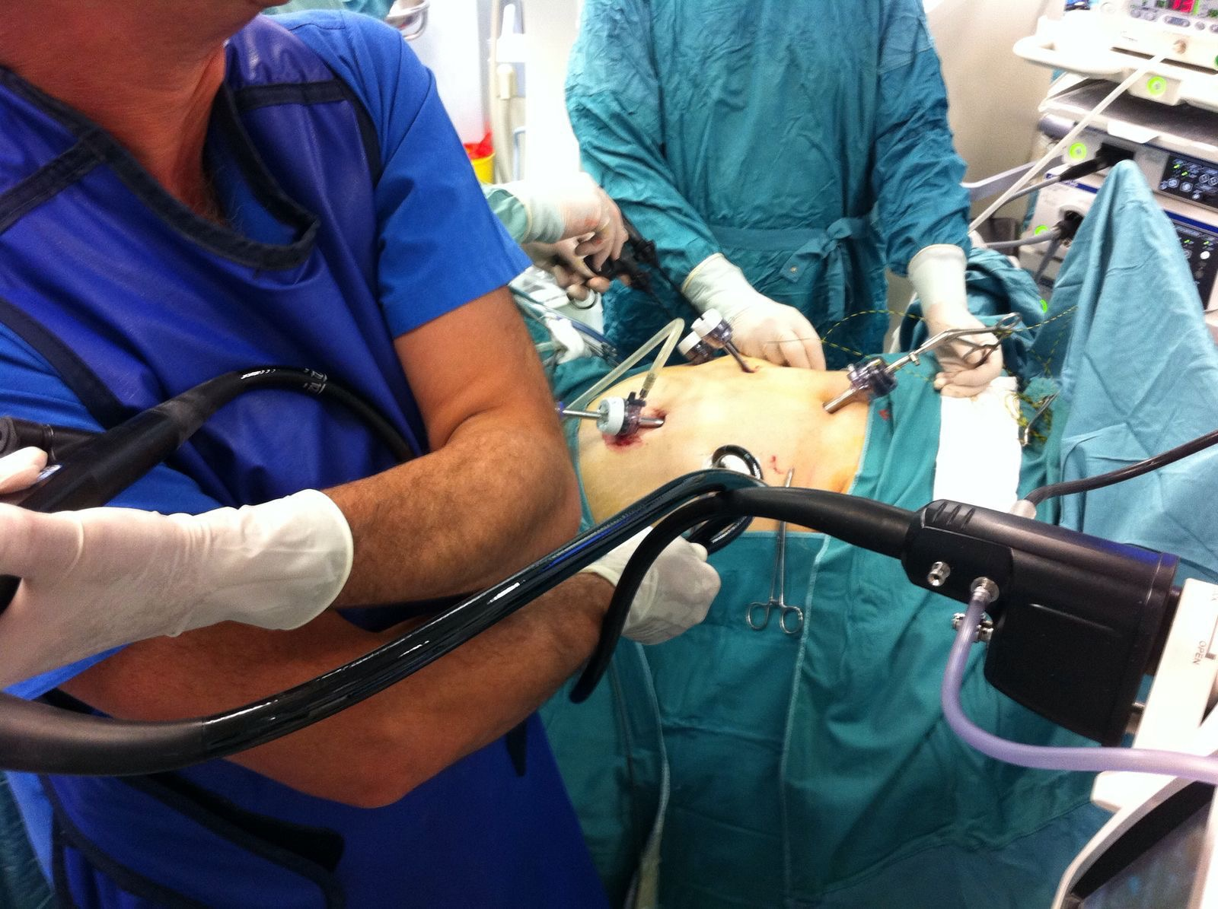
Grazie

